Slide 1
Лекция 7. Финансы субъектов РФ и РТ
Сущность и понятие финансов. Региональная финансовая политика. Региональный бюджет.

Slide 2
Экономическая сущность территориальных финансов, их место и роль в современной экономике
Региональные финансы (территориальные финансы) — это фонды денежных средств, формируемые административно-территориальными единицами для обеспечения выполнения своих полномочий.
Финансы субъектов РФ – это совокупность экономических отношений по поводу формирования и исполнения бюджетов субъектов РФ и территориальных государственных внебюджетных фондов.
Рассредоточение административной ответственности, передача и закрепление за различными уровнями власти полномочий сдвигают процесс принятия решения на нижние уровни власти.

Slide 3
Сущность и понятие финансов
Финансовые ресурсы, необходимые для финансирования важных территориальных задач, образуют самостоятельное звено финансовой системы, опосредованное территориальными фондами денежных средств
Местные финансы создают условия для более эффективного использования денежных фондов территорий в сравнении с государственными финансами.
В унитарном государстве нижестоящие органы власти полностью подотчетны центральному правительству. Их возможности по формированию и использованию финансовых средств ограничены рамками, устанавливаемыми центральным правительством.
В странах с федеративным типом государства региональные финансы отличаются более сложной структурой и автономностью каждого элемента.

Slide 4
Значение территориальных финансов
Эффективное выполнение властными структурами своих функций предполагает четкое разделение их полномочий. Понятно, что реализация такой функции власти, как обороноспособность страны, может быть возложена только на федеральные власти. В то же время развитие инфраструктуры городов и населенных пунктов, а также оказание социальной помощи населению эффективно лишь на муниципальном уровне.
Таким образом, на федеральном уровне концентрируются функции властных структур, связанные с реализацией государственных интересов в целом. На региональном и, в частности, муниципальном уровне осуществляется концентрация функций, обеспечивающих интересы конкретных граждан. К этим интересам относится реализация прав на образование, здравоохранение, социальную защиту.
Структура органов власти предопределяет структуру финансовой системы, ее разделение на федеральные, региональные (субъектов Федерации) и местные финансы.

Slide 5
Принципы организации финансов субъектов РФ
Основными принципами организации финансов субъектов РФ являются самостоятельность, сбалансированность бюджетов, принцип равенства бюджетов субъектов РФ во взаимоотношениях с федеральным бюджетом, принцип адресности, целевого и эффективного использования бюджетных средств, полноты отражения доходов и расходов бюджета, достоверности бюджета, принцип гласности.

Slide 6
Принцип равенства бюджетов субъектов РФ предполагает:
– установление единых для всех субъектов РФ нормативов отчислений от федеральных налогов и сборов в бюджеты субъектов РФ и единого порядка их уплаты;
– использование единой методики для расчета финансовой помощи субъектам РФ из федерального бюджета на основе нормативов минимальной бюджетной обеспеченности, финансовых затрат на предоставление государственных услуг и др.

Slide 7
Формирование и исполнение финансов субъектов РФ
Формирование и исполнение финансов субъектов РФ осуществляется на основе Конституции РФ, БК РФ и других законодательных актов.
В решении вопросов организации финансов субъектов РФ участвуют законодательные и исполнительные органы субъектов РФ. Их полномочия по формированию доходов бюджетов субъектов РФ заключаются в следующем:
– законодательные органы вводят региональные налоги и сборы, устанавливают размеры ставок по ним, порядок и сроки уплаты налогов;
– законодательные органы вносят изменения и дополнения в законы субъектов РФ о бюджете на текущий финансовый год;
– исполнительные органы власти предоставляют налоговые кредиты, отсрочки и рассрочки по уплате налогов в пределах лимитов, установленных законами субъектов РФ.

Slide 8
Формирование и исполнение бюджетов субъектов
Бюджеты субъектов РФ состоят из доходов и расходов.
Доходы бюджетов субъектов РФ
В соответствии с бюджетной классификацией доходы бюджетов субъектов РФ делятся на налоговые и неналоговые.
Налоговые доходы включают:
– собственные налоговые доходы бюджетов субъектов РФ. Эти доходы распределяются между бюджетом субъекта РФ и местными бюджетами в пропорции, которая устанавливается законом о бюджете субъекта РФ на очередной финансовый год;
– отчисления от федеральных регулирующих налогов и сборов, размеры которых устанавливаются Федеральным законом о федеральном бюджете на очередной финансовый год.

Slide 9
Неналоговые доходы бюджетов субъектов РФ включают:
– доходы от использования имущества, находящегося в собственности субъектов;
– доходы от продажи или иного возмездного отчуждения имущества, находящегося в собственности субъектов;
– доходы от платных услуг, оказываемых органами власти и бюджетными учреждениями субъектов;
– средства, полученные в результате применения мер гражданско-правовой, административной и уголовной ответственности;
– средства, полученные в возмещение вреда, причиненного субъектам;
– финансовая помощь и бюджетные ссуды, полученные из бюджетов других уровней;
– иные неналоговые доходы.

Slide 10
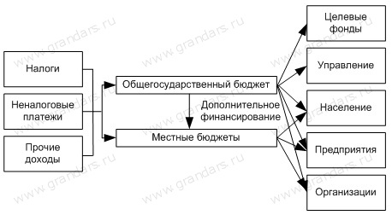
Распределение доходов между бюджетами различных уровней и основные направления их финансирования

Slide 11
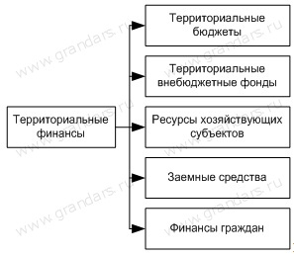
Основные финансовые средства территорий могут быть представлены следующим образом

Slide 12
Принципы формирования и исполнения территориальных бюджетов
Бюджетная деятельность местных органов власти должна быть подчинена определенным принципам, которые содержат фундаментальные требования к образованию и исполнению этих бюджетов.
Принцип единства бюджета означает, что все доходы должны поступать на единый балансовый счет и точно также расходоваться с него по строго установленным направлениям.
Принцип самостоятельности местных бюджетов означает, что любое территориальное образование составляет свой бюджет в рамках имеющихся у него полномочий.
Принцип сбалансированности территориального бюджета означает, что его доходы и расходы должны быть равными по объемам.
Принцип целевой направленности расходования средств означает, что средства территориальных и местных бюджетов могут расходоваться строго по целевому назначению, утвержденному местными и центральными органами власти.

Slide 13
Система доходов региональных бюджетов
Собственные доходы бюджета — это доходы, которые полностью или частично закреплены на постоянной основе за определенным уровнем бюджетной системы.
Территориальные налоги делятся на региональные и местные.
Отчисления от налогов, перераспределяемые по установленным нормативам в порядке бюджетного регулирования, называются регулирующими налогами.
Основную часть доходов регионального бюджета составляют налоги (до 60-70%), а также сборы, закрепленные за данным бюджетом и имеющие постоянный и обязательный характер. В зависимости от количества уровней территориального управления налоги делятся на региональные и местные.
К региональным налогам относятся средства, собранные в обязательном и безвозмездном порядке и полностью поступающие в региональные бюджеты.
Отчисление налогов по нормативам, выраженным в процентах, из централизованного бюджета в нижестоящие называется бюджетным регулированием.

Slide 14
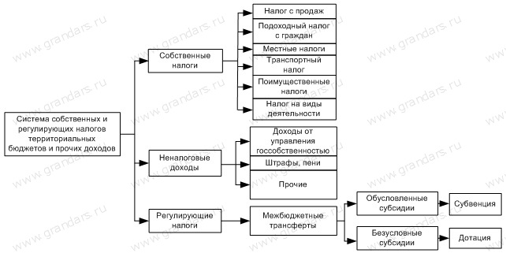
Система налоговых доходов региональных бюджетов

Slide 15
Доля собственных налогов в доходах
Значение собственных налогов в доходной части территориального бюджета невелико: не выше 5% от общей доходной базы. Основной из собственных налогов — транспортный. Кроме того, к собственным налогам относят налог с продаж, который распространяется на розничную торговлю, или же им облагается валовой доход предприятий розничной торговли.
Подоходный налог с граждан добавляет в налоговую доходную базу до 20% от ее общего объема.

Slide 16
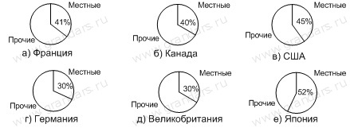
Местные налоги составляют существенную долю всех налоговых поступлений в территориальные финансы

Slide 17
Система налоговых доходов местных бюджетов
Неналоговые доходы отражают реальные возможности местных органов власти управлять принадлежащей им собственностью.
Все местные налоги можно подразделить на поимущественные и на налоги на определенные виды деятельности. Объектом поимущественного дохода являются земля, строительство и другая недвижимость. К налогам на определенные виды деятельности можно отнести налог на предпринимательскую деятельность, а также профессиональную и артистическую.
Другой источник поступления средств в территориальные бюджеты — неналоговые доходы.
К традиционным источникам неналоговых доходов относят доходы от управления госсобственностью (сдача в аренду госимущества и земли; дивиденды от использования госимущества, а также по акциям, принадлежащим государству) и доходы от ее продажи — приватизации госимущества. Кроме того, значительную часть в неналоговых доходах могут занимать штрафы и пени, выручка от оказания ведомственными структурами платных услуг.

Slide 18
Система налоговых доходов местных бюджетов
Межбюджетные поступления нужны для сбалансирования бюджетов территорий.
Межбюджетные платежи имеют чисто перераспределительный характер, и поскольку они проходят трансфертом через централизованный бюджет, то их еще называют межбюджетные трансферты. Межбюджетные трансферты предназначены для передачи права расходования средств от бюджета высшего уровня к бюджету низшего уровня. Обусловленные субсидии предназначены для оказания помощи бюджетам-получателям при выполнении последними строго оговоренных условий для решения определенных задач. Такой вид трансфертов называют еще целевым грантом, или субвенцией.
Безусловные субсидии представляют собой перераспределение ресурсов в нижестоящие бюджеты и называются дотациями, или блок-грантами

Slide 19
Система расходов территориальных бюджетов
Объем расходов любой территории связан с полномочиями местных органов власти.
Доля дотаций и субвенций в территориальных финансах (расходах) определяется как налоговым потенциалом территории, так и объемом закрепленных за ней полномочий по финансированию обязательных расходов.
При определении объема расходов госбюджета важно правильно определить объем текущих услуг, оказываемых территориальными финансами. Объем расходов, которые должны быть профинансированы территорией в обязательном порядке, − это расходы на удовлетворение собственных потребностей. Эта часть расходов должна финансироваться исключительно за счет собственных, а не регулирующих доходов.

Slide 20
Система расходов территориального бюджета
Обязательные расходы территорий — это те денежные средства, которые тратятся по утвержденным центральным правительством направлениям. К таким расходам относятся выделения средств для социального обслуживания граждан (жилище, здравоохранение, образование, транспорт и т. п.).

Slide 21
Дискреционные расходы
Это денежные средства, которые тратятся территориальными администрациями в соответствии с утвержденными направлениями, но по собственному усмотрению. К ним относятся:
управление;
охрана правопорядка;
дорожное хозяйство;
образование;
жилищно-коммунальное хозяйство и развитие территорий;
здравоохранение и окружающая среда;
социальные нужды;
культура, спорт, досуг;
уборка улиц;
пожарная охрана;
сбор и утилизация отходов.

Slide 22
Спасибо!

